Slide 1
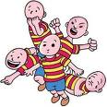
Problémové deti...
Mgr. Jaroslava Mervová, CPPPaP Humenné

Slide 2
Poruchy správania ovplyvňujú:
- školský výkon žiaka a jeho učebné
výsledky
- sebaobraz, sebahodnotenie dieťaťa
- sociálne vzťahy žiaka v školskom
prostredí
- priebeh vyučovacieho procesu.

Slide 3
Správanie je orientované na cieľ
1. cieľ: POZORNOSŤ
2. cieľ: MOC
3. cieľ: ODPLATA
4. cieľ: NEADEKVÁTNOSŤ

Slide 4
Cieľ: P O Z O R N O S Ť
„Nie som výnimočný, ale aspoň ma nebudú prehliadať, ak môžem získať osobitnú pozornosť a spôsobím rozruch“
= hlučné, nepokojné dieťa, predvádza sa, snaží sa zaujať nevhodným spôsobom, robí nezbednosti, šaškuje, je hyperaktívne
Dieťa na krátky čas reaguje na korekciu

Slide 5
Návrhy:
Ignorujme (kedykoľvek sa dá) – minimalizujme pozornosť
Nájdime možnosť, ako môže dieťa získať uznanie pozitívnym spôsobom
Vyzdvihnime nevtieravo a nekritizujúco užitočnosť správania u iného dieťaťa
Zamerajme sa pozitívne – spomeňme príklady spolupracujúceho správania

Slide 6
Cieľ: M O C
„Nemusím byť víťazom, ale aspoň môžem ľuďom ukázať, že ma nemôžu poraziť alebo mi zabrániť robiť to, čo chcem, alebo donútiť ma robiť to, čo chcú oni“
= agresívne správanie, odmietanie autority, drzosť, odmietanie práce, klamstvá, vzdorovitosť, panovačnosť, výbuchy hnevu
Na korekciu nereaguje, nevhodné správanie pokračuje, zhoršuje sa

Slide 7
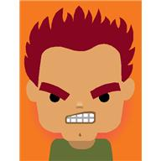
Návrhy:
Nebojujme s deťmi – pripustime si vlastné hranice : „nemôžem ťa donútiť ..., bol by si ochotný mi s tým pomôcť?“
Nájdime možnosť, ako mu pomôcť cítiť sa dôležitým pozitívnym spôsobom
Buďme pre neho vzorom „mocného“ rešpektujúcim správaním sa

Slide 8
Cieľ: O D P L A T A
„Ľuďom na mne nezáleží, ale aspoň môžem robiť veci, aby som sa im odplatil, keď sa cítim zranený“
= násilnosti, brutálne správanie, verbálne a fyzické útoky
Na korekciu nereaguje, dieťa použije ešte násilnejšie útoky, chce sa odplatiť

Slide 9
Návrhy:
Požiadajme dieťa, aby urobilo niečo užitočné špeciálne pre nás
Nezabúdajme, že deti nás testujú, môžu sa pokúsiť vyprovokovať nás
„mám pocit, že ma chceš zraniť... A je mi to ľúto. Chcem, aby si vedel, že ja ťa zraniť nechcem“

Slide 10
Cieľ: N E A D E K V Á T N O S Ť
„Nemôžem sa nikomu vyrovnať, ale aspoň keď nebudem robiť nič, ľudia ma možno nechajú na pokoji“
= dieťa nič nerobí, nesnaží sa, ak sa o niečo pokúsi – rýchlo sa vzdáva, izoluje sa, je poddajné (zvyčajne sa nerozpoznáva ako disciplinárny problém)
Slabá reakcia na korekciu

Slide 11
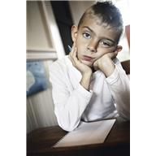
Návrhy:
Pomôžme dieťaťu dospieť k presvedčeniu, že niektoré veci dokáže robiť dobre – aj keď to bude neochvejne odmietať
Niekedy je potrebné latku postaviť nižšie, aby dieťa stále nezlyhávalo
Vyzdvihnite akýkoľvek jeho pozitívny príspevok, ale bez zbytočného rozruchu

Slide 12
Dieťa sa nezmení, kým si neuvedomí spojitosť svojho správania a vlastných ťažkostí
1. pomôcť dieťaťu porozumieť cieľu svojho neposlúchania
2. zastaviť účelnosť neposlúchania pre dieťa
3. hľadať spôsoby, ako dieťa povzbudiť
4. využiť triedu ako skupinu na získanie pre priateľskú spoluprácu

Slide 13
Pozor...:
Nezneužiť naše „vedomosti“ o cieľoch správania na označkovanie a obviňovanie dieťaťa
Nezostaňme len pri identifikácii skrytého cieľa – vždy musí nasledovať diskusia o tom, čo môžeme spolu urobiť, aby sa toto nevhodné správanie zmenilo
Diskusia s dieťaťom nesmie mať formu prednášky – musí byť vyjadrená dôvera v to, že „veci môžeme spolu vyriešiť“

Slide 14
Formy agresívneho, konfliktného správania:
Agresia ako forma hry
Agresia ako obranný mechanizmus
Agresia ako reakcia frustrovaného dieťaťa
Agresia ako forma zvedavosti
Agresia ako nevhodná forma túžby po láske

Slide 15
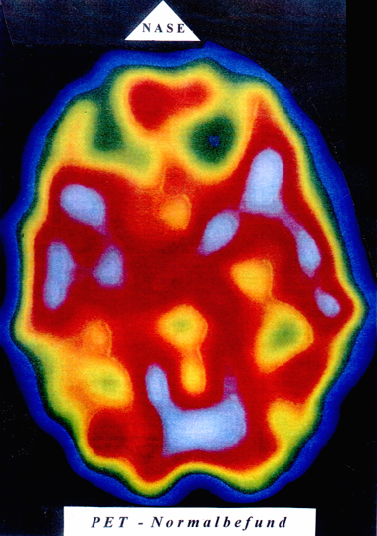
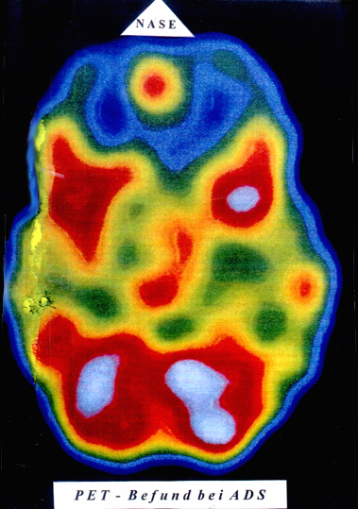
ADHD – „denné snenie“
Notes:
Výskumy ukazujú, že keď sa dieťa s ADHD pokúša o koncentráciu, mozog stále ešte pokračuje v produkcii pomalej vlnovej aktivity – tá vedie k nízkemu stupňu bdelosti

Slide 16
ADHD =
= znížená schopnosť prerušiť prebiehajúcu činnosť
= znížená schopnosť vnímať nové podnety („všetko treba opakovať 10x!)
= horšia schopnosť úsudku a predvídania
= znížená schopnosť udržať pozornosť, prispôsobiť aktivitu a ovládať impulzy
= znížená schopnosť analyzovať svoje správanie, vytvárať nové formy správania
= porucha motivácie, úsilia a vytrvalosti – hlavne v aktivitách neprinášajúcich okamžité uspokojenie alebo v situáciách ľahko frustrujúcich (čakania v rade na obed...)
= sociálna maladaptácia (familiárnosť, frustrácia zo sociálnej neúspešnosti, znížená tolerancia k stresu, šaškovanie

Slide 17
Neliečené ADHD – vývoj v čase
Poruchy sociálnych zručností
Slabý školský prospech
Nízke
sebavedomie
Antisociálne správanie
Vylúčenie zo školy
Abúzus
Poruchy správania
Nedostatok motivácie
Porucha opožičného vzdoru
Poruchy správania
Vyzývavé správanie
„iba“ ADHD
Vek
6 10 14-16

Slide 18
Terapeutické odporúčania
Ak deti pracujú pod kontrolou, sú ich výsledky lepšie
Dospelý musí za nich dodržiavať hranice
Dospelý musí štrukturovať ich pracovný proces
Dospelý musí eliminovať vplyvy okolia
Keďže si nie sú schopní odoprieť okamžitú odmenu je nutné ich odmeňovať ihneď
Rešpektovať výkyvy vo výkonoch
Nekárať – paradoxne viac hnevajú, aby si získali našu pozornosť
Netrestať - sú neponaučiteľní z trestu

Slide 19
Nekritizujeme, neobviňujeme, spoločne hľadáme príčiny zlyhania a kladieme nové – zvládnuteľné – úlohy, ktoré podľa potreby (aktuálneho stavu žiaka) reformulujeme, aby bol vždy dostatočne odmeňovaný, alebo primerane trestaný
Naučiť sa účinne udeľovať príkazy – pri zachovaní očného kontaktu, neudeľovať mnoho príkazov, v pozitívnej atmosfére...
Pripraviť sa na zvládnutie negatívnych konzekvencií správania, posilňovať adaptívne prejavy = určité správanie / reakcie sú častejšie alebo silnejšie, pokiaľ nasleduje ocenenie
Notes:
Deti radi počujú pochvalu a stojí im za snahu

Slide 20
Vždy je čo pochváliť (napr. hoci len za to, že prišlo k tabuli bez toho, aby niekoho podšťuchlo) – zásada: nachytať dieťa, keď je dobré
Pomôžme ich dosiahnúť správne jednanie plánovaním situácií – nevystavujme ho hneď kritickým situáciám, v ktorých hrozí riziko, že neuspejú
Nechcime deti ovládať a robiť všetky rozhodnutia za nich, ale nedovoľme ani aby ovládali oni nás
Sledujme pozornosť, aká sa dieťaťu po nevhodnom správaní dostáva

Slide 21
ODMENY / TRESTY
Trest by mal odrážať závažnosť konania, nie náladu dospelého. Dieťa by malo vedieť, že odmietame jeho správanie, nie jeho samotné
Konanie, ktoré chceme potrestať, musíme jasne označiť a vysvetliť
Chváľme za konkrétnu vec radšej než všeobecne, že je šikovné
Ak sa trest používa príliš často, stráca účinnosť. Odmeny môžu po nejakej dobe stratiť význam, preto je dobré ich priebežne meniť (u starších detí uplatňujme sebaodmeňovanie)
Využívať písomné dohody, zmluvy, žetónové body, vytvoriť si „hitparádu“ odmien rôznej hodnoty a zmysluplných trestov, prémiových odmien za dosiahnutie dielčích úspechov.
Notes:
Trestanie za nevhodné správanie ešte neznamená, že dieťa sa začne chovať vhodne – existuje nebezpečie, že trestajúca osoba sa stane trestom sama o sebe a „motivuje“ dieťa k vyhýbavému správaniu, rôznym únikom a agresii. Dohoda = na základe vzájomného dohovoru s dieťaťom, požadované správanie musí byť pre dieťa splniteľné

Slide 22
Metóda semaforu- dieťa sa učí rozpoznávať signály, že má svoje správanie ovládnuť, príp. predĺžiť interval medzi podnetom a vlastnou reakciou – učí sa uplatňovať pokyny
Počkaj!
Zamysli sa! Naplánuj! Mysli na dôsledky!
Uskutočni svoj plán!

Slide 23
Skúsme nazvať prejavy ich správania pozitívne, napr. hyperaktivitu ako činorodosť, impulzivitu ako spontánnosť a pod.
Čím pokojnejšia atmosféra v triede bude vládnuť, tým viac nežiadúcu aktivitu obmedzíme
Podporme dieťa v skupinových aktivitách s vrstovníkmi – dieťa potrebuje podporu dospelého, aby sa skľudnilo a bolo prijímané ostatnými deťmi
vhodnejšie než pýtať sa „prečo si to urobil?“ sú otázky „čo sa stalo, že k tomu došlo?“, „čo tomu predchádzalo?“, „ako si celú situáciu videl ty?“ – tým dieťaťu poradíme, na čo si dávať pozor, naučíme ho sledovať vlastné pocity, priania, vnútorné prežitky, súvislosti...
Notes:
Hyperaktivita je vzorec problémového správania – dieťa nie je problémovým dieťaťom, je len nositeľom problému. Keď bude rozumieť samo sebe, môže svoje správanie ovplyvniť

Slide 24
www.poruchypozornosti.sk
www.predys.szm.com
www.displus.sk
www.prevenciasikanovania.sk
www.centrumnadania.sk
www.cpppap-humenne.sk
Alan Train: Nejčastejší poruchy chování dětí
Iva Stuchlíková a kol.: Zvládání emočních problémů školáků
M.T. Auger – Ch. Boucharlat: Učitel a problémový žák
J.F. Taylor: jak přežít s hyperaktivitou a poruchami pozornosti
R.Dreikurs-L.Grey: Logické dôsledky
Petr Štípek: Dítě na zabití

